Slide 1
BÀI THUYẾT TRÌNH
MÔN CẤP CỨU HỒI SỨC
Đề tài:
Chăm sóc bệnh nhân mở khí quản
GVHD: Ths.Bs Nguyễn Phúc Học
Thành viên nhóm:
Võ Ngọc Trung
Trần Thị Thu Hường
Nguyễn Thị Trang
Nguyễn Thị Thu Trang
Trần Thị Hải Yến
Lê Thị Diễm
Dương Nữ Thương Thương
Nguyễn Thị Lý
Đặng Thị Nhi
Trịnh Nguyễn Minh Châu
Lê Thị Thúy Lan
Phan Thị Mỹ Hương

Slide 2
NỘI DUNG BÀI HỌC
Đại cương
Nguyên nhân
Chỉ định và chống chỉ định
Tai biến và biến chứng
Điều trị
Chăm sóc

Slide 3
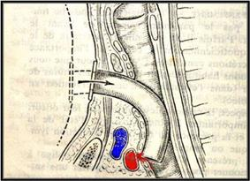
ĐẠI CƯƠNG
Mở khí quản là tạo ra một đường thông khí tạm thời hoặc vĩnh viễn mà không khí không được qua mũi họng.
Mục đích:
Mở khí quản giúp giảm được khoảng chết (#150 ml).
Giúp người bệnh thở dễ dàng hiệu quả
Dễ dàng lấy dị vật, hút đàm nhớt.
Lắp máy thở dễ dàng.
Vị trí: thường ở đốt 2, 3, 4 vòng sụn khí quản.

Slide 4
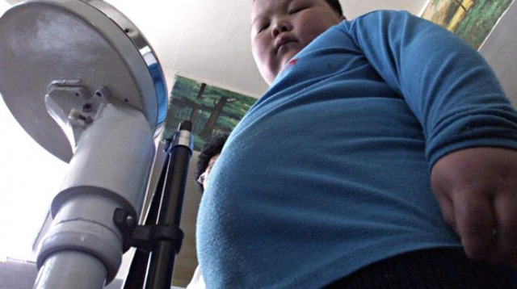
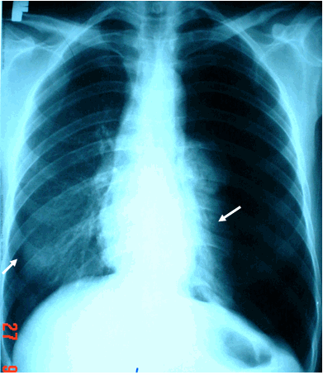
NGUYÊN NHÂN
Hít máu vào đường thở, đàm nhớt ở vùng hầu họng, hít chất
nôn ói.
Tăng tiết đàm nhớt ở khí phế quản.
Mất khả năng ho và hít thở sâu.
Hạn chế giãn nở lồng ngực từ
sự bất động.
Do những nguyên nhân khác: béo phì, mất nước, viêm phổi,
tràn khí.

Slide 5
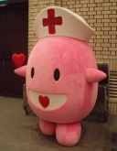
Chỉ định
Chống chỉ định
- Viêm thanh quản phù nề, bạch hầu thanh quản.
- Uốn ván.
- Đề phòng chảy máu trong phẫu thuật .
- Thở máy kéo dài.
- Dị vật - Bạch hầu.
- U ác tính ở vùng mặt mũi.
- Tổn thương ảnh hưởng tới trung tâm hô hấp.
Các biến chứng sau mổ não, sau mổ lồng ngực
- Mở khí quản để cắt bỏ khối u đường hô hấp trên.
- Suy thận cấp: chống chỉ định tương đối .
- Phẫu thuật cổ trước đó.
- Gãy cột sống cổ không ổn định.
- Giải phẫu khó khăn : cổ ngắn nhiều mỡ.

Slide 6
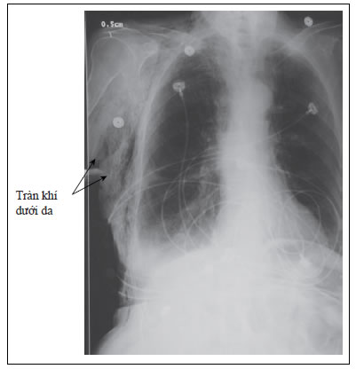
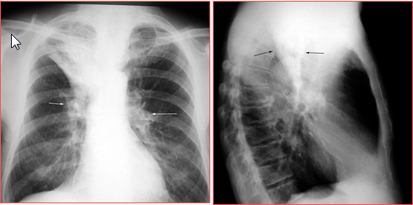
Tai biến
Tràn khí dưới da
Chảy máu chân mở khí quản
Sút ống trong những giờ đầu sau khi đặt
Tắc nghẽn do đàm nhớt, tắc nghẽn do cục máu đông
Biến chứng
Viêm phổi – Xẹp phổi
Nghẹt đàm
Nhiễm trùng da chung quanh ống
Sút ống
Dò khí thực quản
Hẹp khí quản.
Xẹp phổi thùy trên bên phải

Slide 7
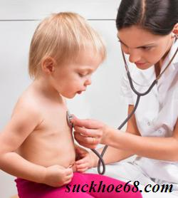
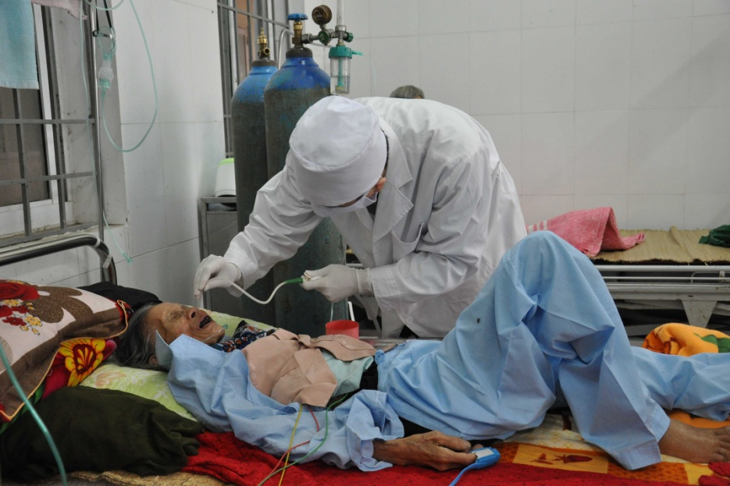
ĐIỀU TRỊ
Ngay sau khi mở khí quản ĐD phải hút đàm nhớt 5-10 lần trong 3-4 giờ đầu.
Đánh giá tình trạng tắc nghẽn đàm nhớt như dấu hiệu khó thở, tím tái,…
Nghe phổi trước và sau khi hút đàm.
Cần xác định tình trạng người bệnh có cần hút đàm không
Hút đàm:nên cung cấp oxy trước
khi hút. Ống hút nhỏ hơn canule. Hút không quá 10 giây/lần.
Ngưng hút ngay khi NB có dấu hiệu suy giảm hô hấp
Cung cấp oxy cho người bệnh.
.

Slide 8
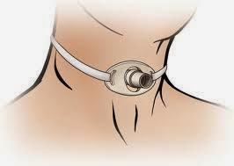
ĐIỀU TRỊ
Duy trì đủ độ ẩm để loãng đàm.
Nên cho người bệnh tập vật lý trị liệu lồng ngực tùy theo tình trạng NB
NB thở máy hay điều trị thở ngắt quãng nên dùng canule có bóng chèn. Thường áp lực không quá 25cm H₂O hay 20mmHg.
Cho người bệnh thay đổi tư thế thường xuyên. Cung cấp đủ nước cho NB. Duy trì nhiệt độ bình thường.
Thay canun: 14 ngày/ lần.
Hút qua ống EVAC 2 giờ/lần hoặc thường xuyên hơn (hàng giờ) nếu dịch tiết trên thanh môn nhiều hơn10ml/h

Slide 9
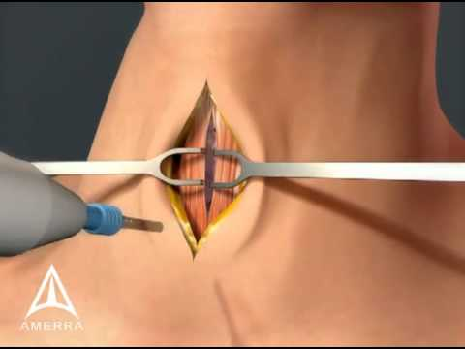
CHĂM SÓC

Slide 10
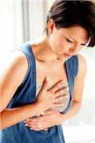
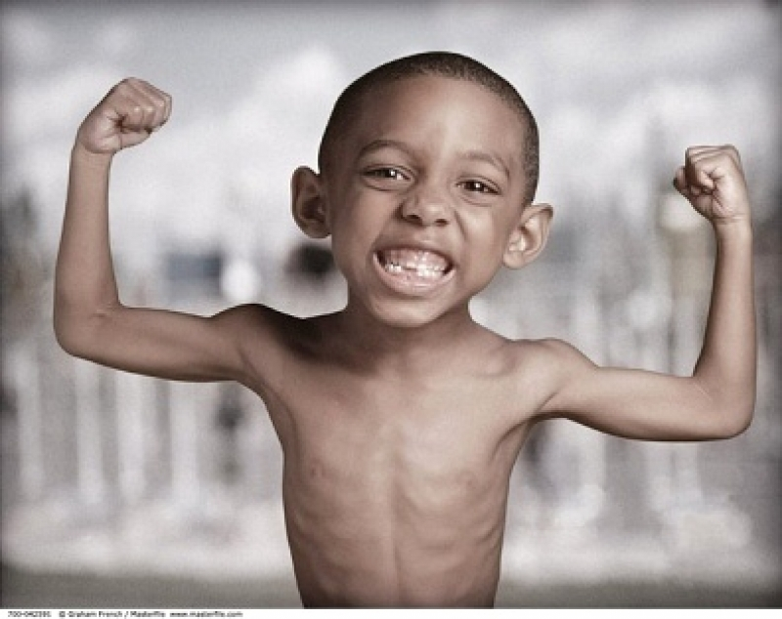
Nhận định
Bệnh nhân khó thở
Bệnh nhân lo lắng
Bệnh nhân khó ngủ
Nguy cơ nhiễm trùng xung quanh chân mở khí quản.
Nguy cơ suy dinh dưỡng
Bệnh nhân khó thở Bệnh nhân lo lắng Bệnh nhân khó ngủ Nguy cơ nhiễm trùng xung quanh chân mở khí quản. Nguy cơ suy dinh dưỡng

Slide 11
Chẩn đoán điều dưỡng
Bệnh nhân khó thở liên quan đến tăng tiết nhiều đờm giải qua ống mở khí quản
Bệnh nhân rối loạn tinh thần do thiếu oxy lên não.
Bệnh nhân khó thở, người mệt mỏi.

Slide 12
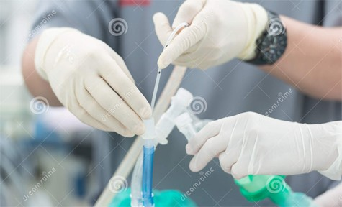
Lập kế hoạch chăm sóc
Hút đờm giải cho người bệnh ngay khi người bệnh có ứ đọng đờm giải trong khí quản.
Giúp người bệnh trấn tĩnh, ổn định tinh thần.
Để bệnh nhân nghỉ ngơi thoải mái.

Slide 13
Thực hiện kế hoạch chăm sóc
Chăm sóc cơ bản:
Nghỉ ngơi
+ Để bệnh nhân nằm phòng bệnh sạch sẽ, thoáng mát.
+Tránh các tiếng ồn ào, tránh kích thích mạnh, tránh đông người để bệnh nhân được nghỉ ngơi thoải mái.
Ăn uống: Đảm bảo đầy đủ các chất dinh dưỡng cho bệnh nhân qua sonde dạ dày.
Vệ sinh: Vệ sinh hằng ngày sạch sẽ cho người bệnh: da, mắt, răng miệng, chân, tay. Vệ sinh sonde ăn.
Vận động: Người nhà thường xuyên xoa bóp cho bệnh nhân hoặc dùng vật lý trị liệu để bệnh nhân không bị cứng xương cứng khớp.

Slide 14
Thực hiện y lệnh
Theo dõi
- Thực hiện đúng các y lệnh thuốc.
- Hút đờm mủ thường xuyên
- Vệ sinh vết mổ
- Thay canule 1 nòng bằng canule 2 nòng khi có chỉ định
- Vệ sinh nòng trong của ống thở.
- Tạo vi khí hậu
- Rút ống thở khi có chỉ định.
- Làm các xét nghiệm cần thiết.
- Tình trạng khó thở của BN
- Theo dõi các xét nghiệm liên quan.
- Chụp phổi kiểm tra.
- Theo dõi dấu hiệu sinh tồn: mạch, huyết áp, nhịp thở, sắc mặt.
- Màu sắc đờm.
- Theo dõi ý thức.
- Thông khí nhân tạo nếu cần.
- Hàng ngày xem xét lỗ mở khí quản và ghi lại

Slide 15
Giáo dục sức khỏe
Cung cấp một số thông tin liên quan đến bệnh
Tránh các chất kích thích: rượu, bia,
thuốc lá..
Hướng dẫn người nhà tự làm vệ sinh lỗ
mở khí quản và rửa ống trong canule ngày
2-3 lần sau khi ra viện.
Hướng dẫn cách thực hiện thuốc theo đơn
bác sĩ
- Hướng dẫn người bệnh khám định kỳ theo đúng hẹn
Theo dõi diễn biến trong quá trình hồi phục.
Cung cấp dinh dưỡng đủ cho người bệnh.
Cho người bệnh uống nhiều nước giúp loãng đàm.
- Cung cấp một số thông tin liên quan đến bệnh để người bệnh và người nhà yên tâm điều trị. - Giải thích các yếu tố nguyên nhân dẫn đến tắc ống, tuột ống. - Tránh các chất kích thích: rượu, bia, thuốc lá... - Khi có nguy cơ phải biết cách xử trí - Hướng dẫn người nhà tự làm vệ sinh lỗ mở khí quản và rửa ống trong canule ngày 2-3 lần sau khi ra viện. - Hướng dẫn cách thực hiện thuốc theo đơn bác sĩ - Hướng dẫn người bệnh khám định kỳ theo đúng hẹn - Theo dõi diễn biến trong quá trình hồi phục. nếu có bất cứ thắc mắc liên quan cần liên hệ ngay cho nhân viên y tế hoặc các trung tâm y tế ( nếu bệnh nhân điều trị tại nhà )gần đó để kịp thời giải quyết.

Slide 16
Lượng giá
Bệnh nhân không bị ứ đọng đờm giải, đường thở thông thoáng.
Da niêm mạc hồng. Bệnh nhân tỉnh táo, tiếp xúc tốt
Bệnh nhân đỡ khó thở, ngủ ngon giấc.
Chân mở khí quản sạch, không bị ẩm ướt
Bệnh nhân được cung cấp đầy đủ các chất dinh dưỡng

